Slide 1
PASADO Y PRESENTE DE LOS VERBOS LEER Y ESCRIBIR
Emilia ferreiro

Slide 2
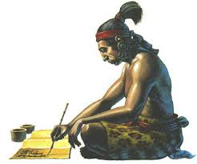
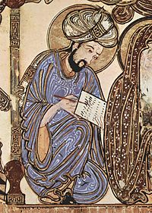
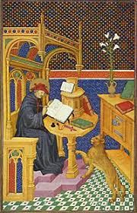
LEER Y ESCRIBIR EN UN MUNDO CAMBIANTE
Hubo una época, hace varios siglos, en que escribir y leer eran actividades profesionales.
En esa época no había fracaso escolar.
(aunque hubiera escuelas de escribas)

Slide 3
Todos los problemas de la alfabetización comenzaron cuando se decidió que:
Escribir no era una profesión sino una obligación y que leer no era marca de sabiduría sino marca de ciudadanía.
Los verbos leer y escribir habían dejado de tener una definición inmutable:
no designaban (y tampoco designan hoy día) actividades homogéneas.

Slide 4
* Leer y escribir son construcciones sociales.
Cada época y cada circunstancia histórica dan nuevos sentidos a esos verbos.

Slide 5
ENSEÑANZA DE LA LECTURA Y LA ESCRITURA
arte de MAGIA
Trazado de letras
Correcta oralización del texto
Escritura eficaz
Técnica
Lectura expresiva
Al dominar técnica

Slide 6
SURGE ENTONCES LA NOCIÓN DE FRACASO ESCOLAR
SURGE ENTONCES
LA NOCIÓN DE FRACASO ESCOLAR
FRACASO DEL APRENDIZAJE
FRACASO DE LA ALFABETIZACIÓN INICIAL

Slide 7
Los países pobres no han superado el analfabetismo, los ricos han descubierto el iletrismo
La escolaridad básica universal no asegura ni la práctica cotidiana de la lectura, ni el gusto por leer, ni mucho menos el placer por la lectura

Slide 8
”Estar alfabetizado para seguir en el circuito escolar” no garantiza el estar alfabetizado para la vida ciudadana.
La democracia exige individuos alfabetizados.

Slide 9
Los navegantes de internet son barcos a la deriva si no saben
tomar decisiones rápidas
Y
seleccionar información

Slide 10
Internet, correo electrónico, páginas web, hipertexto… están introduciendo cambios profundos y acelerados en la manera de comunicarnos y de recibir información. Pero esos instrumentos no son “democráticos” por sí mismos

Slide 11
Si el niño ha estado en contacto con lectores antes de entrar a la escuela aprenderá más fácilmente a escribir y leer que aquellos niños que no han tenido contacto con lectores

Slide 12
Intérprete
(interpretante)
Conjunto de marcas
niño
Marcas gráficas Lenguaje

Slide 13
La fascinación de los niños por la lectura y relectura del mismo cuento tiene que ver con este descubrimiento fundamental: la escritura fija la lengua, la controla de tal manera que las palabras no se dispersen, no se desvanezcan ni se sustituyan unas a otras.

Slide 14
Hay niños que ingresan a la lengua escrita a través de la magia (una magia cognitivamente desafiante)
Otros entran a la lengua escrita a través de un entrenamiento consistente en habilidades básicas

Slide 15
Hay niños que ingresan a la lengua escrita a través de la magia (una magia cognitivamente desafiante)
LECTORES
Otros entran a la lengua escrita a través
de un entrenamiento
consistente en habilidades básicas
DESTINO
INCIERTO

Slide 16
LOS NIÑOS PIENSAN A PROPÓSITO DE LA ESCRITURA Y QUE SU PENSAMIENTO TIENE INTERÉS, COHERENCIA, VALIDEZ Y EXTRAORDINARIO POTENCIAL EDUCATIVO

Slide 17
Que nos comprometamos con los futuros lectores para que la utopía democrática parezca menos inalcanzable
Vamos hacia un futuro complejo
Venimos de un “pasado imperfecto”, donde los verbos leer y escribir han sido definidos de manera cambiante pero siempre inefectivas

Slide 18
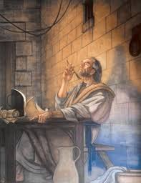
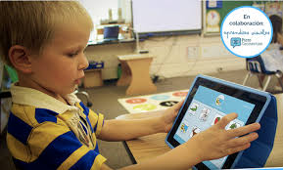
Entre el pasado imperfecto y el futuro simple está el germen de un “presente continuo” que puede gestar un futuro complejo: o sea, nuevas maneras de dar sentido a los verbos leer y escribir.

